Slide 1
תוכנה 1
תרגול 12 – סיכום

Slide 2
בחינה באופק!
הבחינה תכלול את כל הנושאים שכיסינו במהלך הסמסטר:
  כל ההרצאות
  כל תרגולים
  כל תרגילי בית
חומר סגור
שאלות אמריקאיות

Slide 3
קצת על מנשקים
מנשק יכול להרחיב יותר ממנשק אחד
שירותים במנשק הם תמיד ציבוריים, וכברירת מחדל מופשטים
  public interface MyInterface {
  public abstract int foo1(int i);
  int foo2(int i);
  }
The modifiers of foo1 and foo2 are the same.

Slide 4
מנשקים
public interface Foo {
public void bar() throws Exception;
}
public class FooImpl implements Foo {
public void bar() {
System.out.println("No exception is thrown");
}
public static void main(String args[]) {
Foo foo = new FooImpl();
foo.bar();
}
}
האם הקוד מתקמפל? אם לא, למה?
אם כן, האם יש שגיאת ריצה? אם יש, למה? אחרת, מה הפלט?
שגיאת קומפילציה:
"Unhandled exception type Exception"
Notes:
Code: ex#1

Slide 5
מנשקים - המשך
public interface Foo {
public void bar() throws Exception;
}
public class FooImpl implements Foo {
public void bar() {
System.out.println("No exception is thrown");
}
public static void main(String args[]) {
FooImpl foo = new FooImpl();
foo.bar();
}
}
האם הקוד מתקמפל? אם לא, למה?
אם כן, האם יש שגיאת ריצה? אם יש, למה? אחרת, מה הפלט?
פלט:
"No exception is thrown"

Slide 6
מנשקים וירושה
Consider the following class hierarchy:
Interface Animal {…}
class Dog implements Animal{…}
class Poodle extends Dog {…}
class Labrador extends Dog {…}
Which of the following lines (if any) will not compile?
Poodle poodle = new Poodle();
Animal animal = (Animal) poodle;
Dog dog = new Labrador();
animal = dog;
poodle = dog;
Animal
Dog
Poodle
Labrador
poodle = (Poodle) dog;
No compilation error
Runtime Exception
Compilation Error
Type mismatch: cannot convert from Dog to Poodle
Labrador labrador = (Labrador) dog;
No compilation error
No Runtime Exception

Slide 7
מנשקים וירושה
class A {
public void print() {
System.out.println("A");
}
}
class B extends A implements C {
}
interface C {
void print();
}
האם יש שגיאה?
אין שגיאות קומפילציה
public כברירת מחדל

Slide 8
מנשקים וירושה
class A {
void print() {
System.out.println("A");
}
}
class B extends A implements C {
}
interface C {
void print();
}
האם יש שגיאה?
שגיאת קומפילציה:
The inherited package method A.print() cannot hide the public abstract method in C

Slide 9
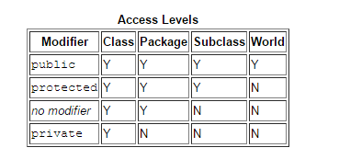
The following table shows the access to members permitted by each modifier

Slide 10
דריסה של שירותים
public class A {
public void print() {
System.out.println("A");
}
}
public class B extends A {
public void print() {
System.out.println("B");
}
}
public class C {
public static void main(String[] args){
B b = new B();
A a = b;
b.print();
a.print();
}
}
אין צורך ב-casting
הפלט:
B
B
האם הקוד מתקמפל? אם לא, למה?
אם כן, האם יש שגיאת ריצה? אם יש, למה? אחרת, מה הפלט?
Notes:
Code: ex#4

Slide 11
דריסה של שירותים וניראות
public class A {
public void print() {
System.out.println("A");
}
}
public class B extends A {
protected void print() {
System.out.println("B");
}
}
public class C {
public static void main(String[] args) {
B b = new B();
b.print();
}
}
שגיאת קומפילציה:
"Cannot reduce the visibility of the inherited method from A"
האם הקוד מתקמפל? אם לא, למה?
אם כן, האם יש שגיאת ריצה? אם יש, למה? אחרת, מה הפלט?
Notes:
Code: ex#4

Slide 12
דריסה של שירותים וניראות (2)
public class A {
protected void print() {
System.out.println("A");
}
}
public class B extends A {
public void print() {
System.out.println("B");
}
}
public class C {
public static void main(String[] args) {
B b = new B();
b.print();
}
}
האם הקוד מתקמפל? אם לא, למה?
אם כן, האם יש שגיאת ריצה? אם יש, למה? אחרת, מה הפלט?
הפלט:
B
Notes:
Code: ex#4

Slide 13
הורשה
public class A {
public void foo() { System.out.println("A.foo()");
}
public void bar() { System.out.println("A.bar()");
foo();
}
}
public class B extends A {
public void foo() {
System.out.println("B.foo()");
}
public static void main(String[] args) {
A a = new B();
a.bar();
}
}
הפלט:
A.bar()
B.foo()
האם הקוד מתקמפל? אם לא, למה?
אם כן, האם יש שגיאת ריצה? אם יש, למה? אחרת, מה הפלט?
Notes:
Code: ex#5

Slide 14
הורשה (2)
public class A {
private void foo() { System.out.println("A.foo()");
}
public void bar() { System.out.println("A.bar()");
foo();
}
}
public class B extends A {
public void foo() {
System.out.println("B.foo()");
}
public static void main(String[] args) {
A a = new B();
a.bar();
}
}
הפלט:
A.bar()
A.foo()
האם הקוד מתקמפל? אם לא, למה?
אם כן, האם יש שגיאת ריצה? אם יש, למה? אחרת, מה הפלט?
Notes:
Code: ex#5

Slide 15
הורשה ובנאים
public class A {
String bar = "A.bar";
A() { foo(); }
public void foo() {
System.out.println("A.foo(): bar = " + bar);
}
}
public class B extends A {
String bar = "B.bar";
B() { foo(); }
public void foo() {
System.out.println("B.foo(): bar = " + bar);
}
}
public class C {
public static void main(String[] args) {
A a = new B();
System.out.println("a.bar = "
+ a.bar);
a.foo();
}
}
הפלט:
B.foo(): bar = null
B.foo(): bar = B.bar
a.bar = A.bar
B.foo(): bar = B.bar
What is the output?
Notes:
Code: ex#6

Slide 16
הורשה ובנאים (2)
public class A {
protected B b = new B();
public A() { System.out.println("in A: no args."); }
public A(String s) { System.out.println("in A: s = " + s); }
}
public class B {
public B() { System.out.println("in B: no args."); }
}
public class C extends A {
protected B b;
public C() { System.out.println("in C: no args."); }
public C(String s) { System.out.println("in C: s = " + s); }
}
public class D {
public static void main(String args[]) {
C c = new C();
A a = new C();
}
}
What is the output?
הפלט:
in B: no args.
in A: no args.
in C: no args.
in B: no args.
in A: no args.
in C: no args.

Slide 17
הורשה ובנאים (3)
public class A {
protected B b = new B();
public A() { System.out.println("in A: no args."); }
public A(String s) { System.out.println("in A: s = " + s); }
}
public class B {
public B() { System.out.println("in B: no args."); }
}
public class C extends A {
protected B b;
public C() { System.out.println("in C: no args."); }
public C(String s) { System.out.println("in C: s = " + s); }
}
public class D {
public static void main(String args[]) {
C c = new C("c");
A a = new C(“a");
}
}
What is the output?
הפלט:
in B: no args.
in A: no args.
in C: s = c
in B: no args.
in A: no args.
in C: s = a

Slide 18
סדר הפעולות ביצירת אובייקט
אתחול ערך דיפולטי לשדות מופע.
קריאה לבנאי של מחלקת האב (שגורר אותו סדר פעולות רקורסיבית).
אתחול שדות מופע לפי הערכים שהושמו להם בשורה שבה הם מוגדרים.
ביצוע שאר הקוד של הבנאי.

Slide 19
דריסה והעמסה של שירותים
public class A {
public float foo(float a, float b) throws IOException {
}
}
public class B extends A {
…
}
אילו מהשירותים הבאים ניתן להגדיר ב- B?
1. float foo(float a, float b){…}
2. public int foo(int a, int b) throws Exception{…}
3. public float foo(float a, float b) throws Exception{…}
4. public float foo(float p, float q) {…}

Slide 20
הורשה ודריסת שירותים
public class A {
public void foo() {…}
}
public class B extends A {
public void foo() {…}
}
האם אפשר לקרוא ל-foo של A מתוך B?
תשובה:
דרך super.foo()

Slide 21
הורשה ודריסת שירותים (2)
public class A {
public void foo() {…}
}
public class B extends A {
public void foo() {…}
}
public class C extends B {
public void foo() {…}
}
האם אפשר לקרוא ל-foo של A מתוך C?
תשובה:
אי אפשר, super.super.foo() - לא חוקי

Slide 22
מחלקות פנימיות
public class Test {
public int a = 0;
private int b = 1;
public void foo(final int c) {
int d = 2;
class InnerTest {
private void bar(int e) {
}
}
d = 3;
a = 3;
}
}
אילו משתנים מ- a-e נגישים מהשורה המסומנת?
תשובה: כולם חוץ מ-d

Slide 23
מחלקות פנימיות - סיכום
Fields access | Interface | Inner | Scope | Type
Only static | yes | no | member | Static nested
Static and non-static | no | yes | member | Inner non-static
Effectively final local variables or parameters that are accessible in the scope of the block | no | yes | Local scope | local
Effectively final local variables or parameters that are accessible in the scope of the block | no | yes | Only the point where it is defined | anonymous

Slide 24
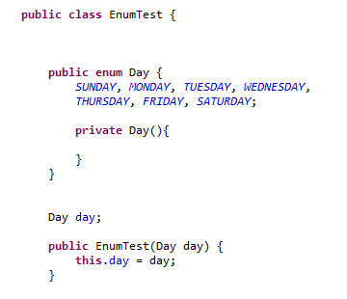
enum
All enums implicitly extend java.lang.EnumAn enum cannot extend anything else.
The constructor for an enum type is always private implicitly. You cannot invoke an enum constructor yourself.
fixed set of constants

Slide 25
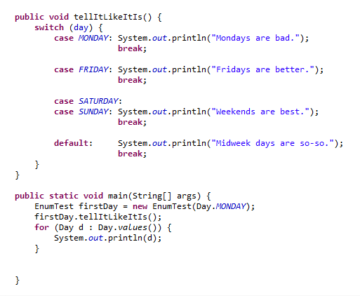
enum
Output:
Mondays are bad.
SUNDAY
MONDAY
TUESDAY
WEDNESDAY
THURSDAY
FRIDAY
SATURDAY
static values method that returns an array containing all of the values of the enum in the order they are declared

Slide 26
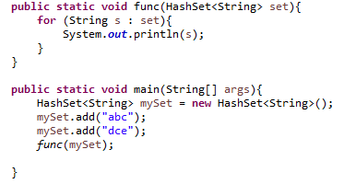
אוספים גנריים
ניתן (ואפילו רצוי) לכתוב גם:
new HashSet<>();

Slide 27
אוספים גנריים
האם אנחנו חייבים להצהיר על טיפוס סטטי שהוא HashSet? בד"כ נשתמש בטיפוס הכללי יותר Set אלא אם כן אנחנו נדרשים ספציפית ל HashSet. למשל במקרים הבאים:
אנחנו רוצים להפעיל מתודה שיש ל HashSet אך לא ל Set (יש כזו בכלל?)
אנחנו משתמשים בשירות שדורש לקבל רק HashSet ולא Set.

Slide 28
אוספים גנריים
מדוע הפונקציה דורשת לקבל HashSet? בד"כ נשתמש בטיפוס כמה שיותר כללי. האם נוכל לשלוח לפה כל Set? ע"מ המימוש שלה, אין סיבה שלא. למען האמת, נוכל לשלוח אפילו Collection.

Slide 29
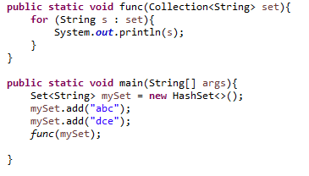
אוספים גנריים
האם יש עוד משהו שנוכל לשפר בקוד?
נשים לב כי המימוש של func לא מחייב אותנו לקבל אוסף של מחרוזות. הדרישה היחידה היא שאברי האוסף יממשו את toString, מה שמובטח לכל אובייקט ב Java.

Slide 30
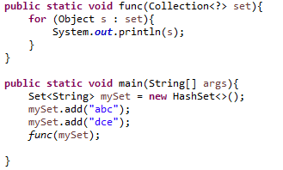
אוספים גנריים
נשתמש ב <?> ע"מ לאפשר שימוש באוספים של כל טיפוס אפשרי.
שימו לב, להגדיר את set מטיפוס Collection<Object> לא ישיג את אותה המטרה, כיוון שאז נוכל להפעיל את הפונקציה הזו רק עם אובייקט מטיפוס סטטי Collection<Object>

Slide 31
אוספים גנריים
נשתמש ב <?> ע"מ לאפשר שימוש באוספים של כל טיפוס אפשרי.
שימו לב, להגדיר את set מטיפוס Collection<Object> לא ישיג את אותה המטרה, כיוון שאז נוכל להפעיל את הפונקציה הזו רק עם אובייקט מטיפוס סטטי Collection<Object>

Slide 32
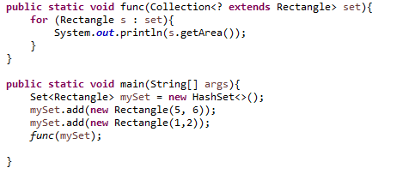
אוספים גנריים

